Slide 1
Военная угроза национальной безопасности россии

Slide 2
В начале XXI в. Россия находится на новом этапе своего исторического развития. В стране проходят множество реформ, переоценка национальных ценностей, согласование интересов личности, общества и государства. Меняются и подходы к обеспечению национальной безопасности, что позволяет по-новому оценивать место и роль России в мире.

Slide 3
Оборона государства – это система политических, экономических, военных, социальных и правовых мер по подготовке к вооружённой защите и вооружённая защита Российской Федерации, целостности и неприкосновенности её территорий.

Slide 4
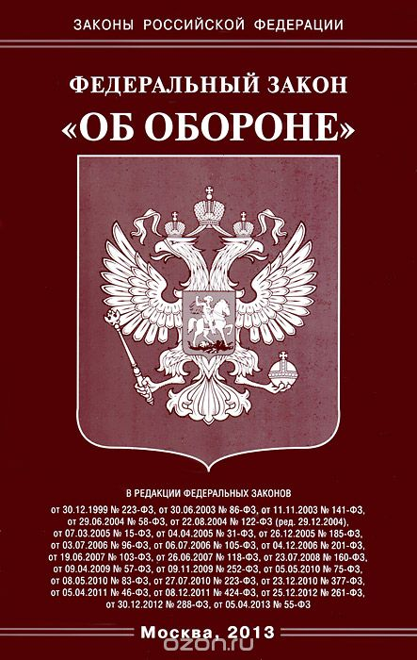
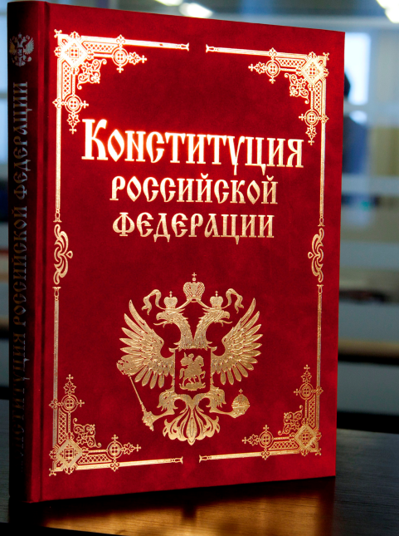
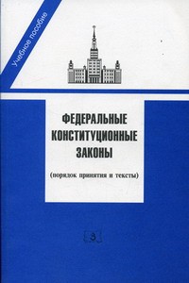
Давнные меры осуществляются в соответствии с Конституцией РФ, федеральными конституционными законами, Федеральным законом «Об обороне», и другими законами РФ и нориативно-правовыми актами.

Slide 5
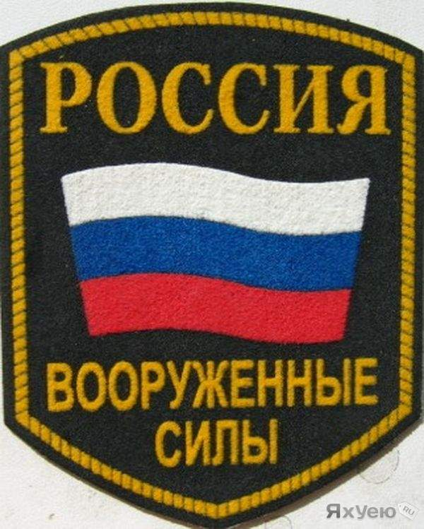
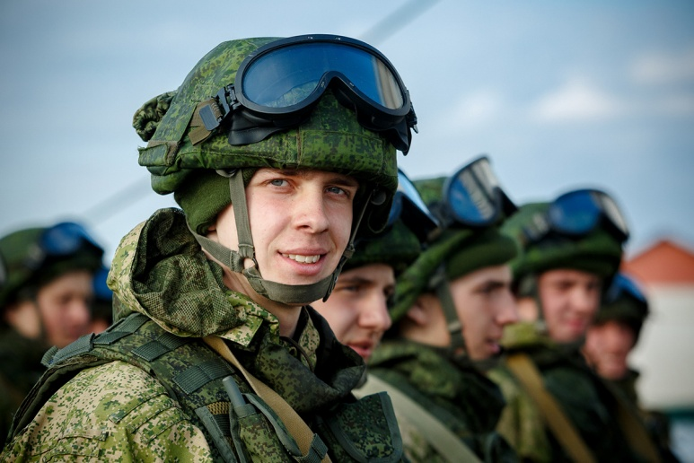
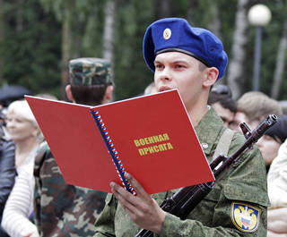
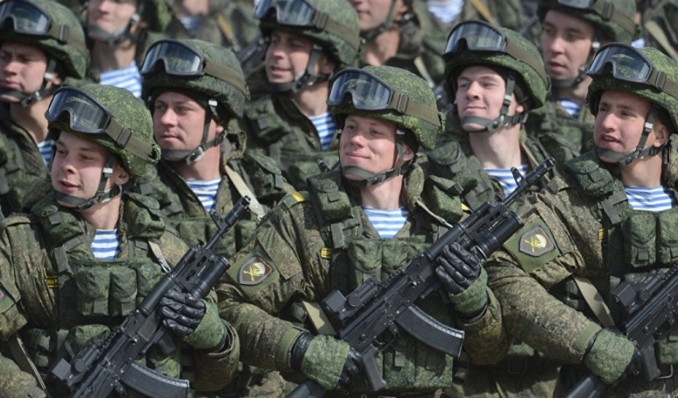
В целях обороны в стране устанавливается воинская обязанность граждан и создаются Вооружённые Силы Российской Федерации.

Slide 6
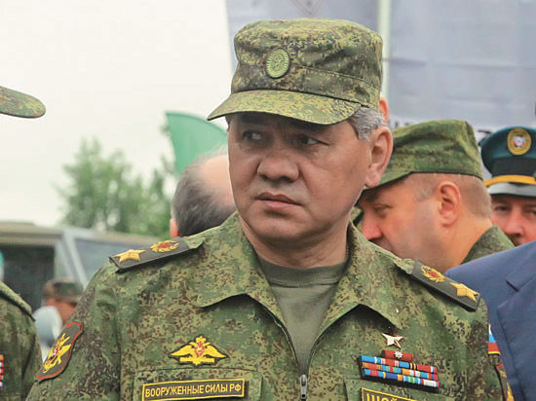
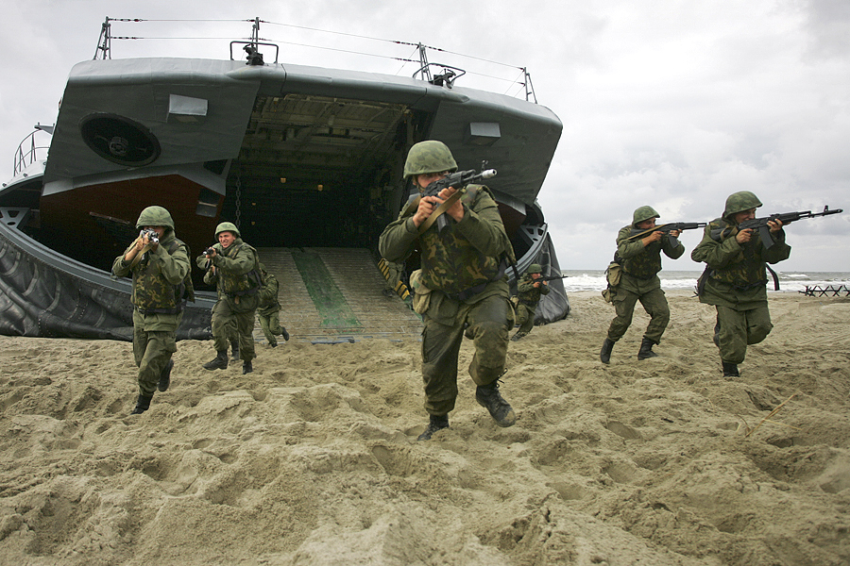
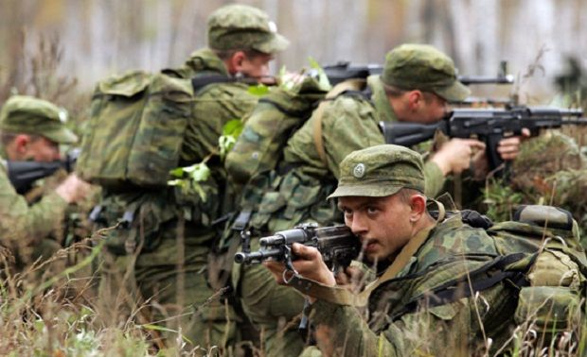
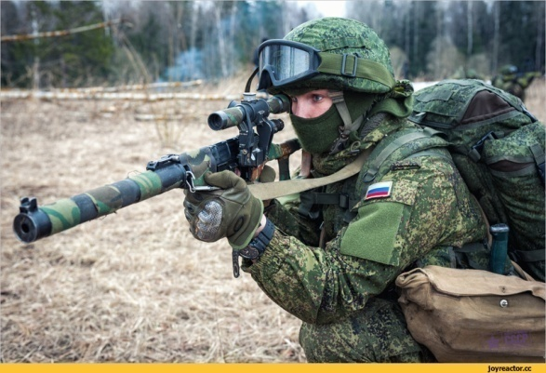
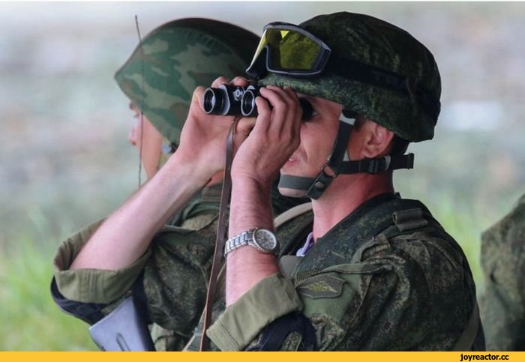
Конституция РФ. Статья 59.
«Защита Отечества является долгом и обязанностью гражданина Российской Федерации»

Slide 7
В Военной доктрине Российской Федерации говорится, что несмотря на снижение вероятности развязывания против нашего государства крупномасштабной войны, военная опасность сохраняется, а может даже и усиливаться.
К этой военной опасности относятся:

Slide 8
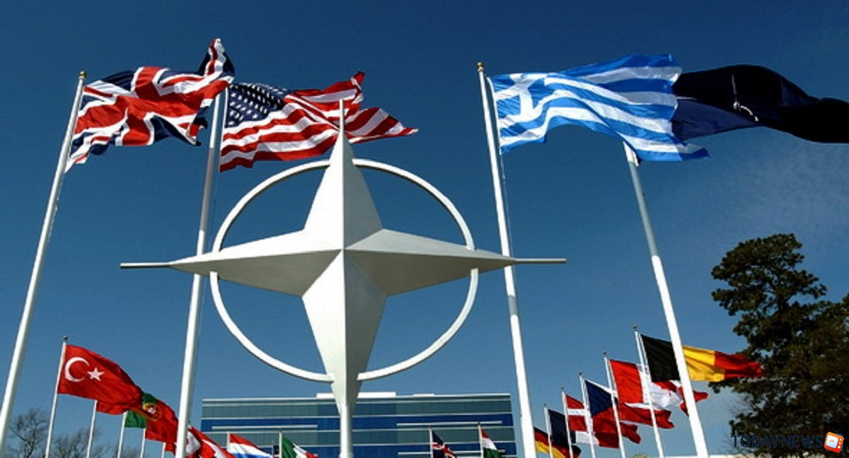
НАТО – Организация Североатлантического договора.

Slide 9
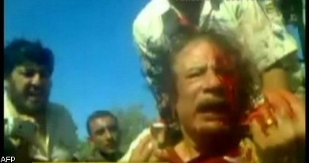
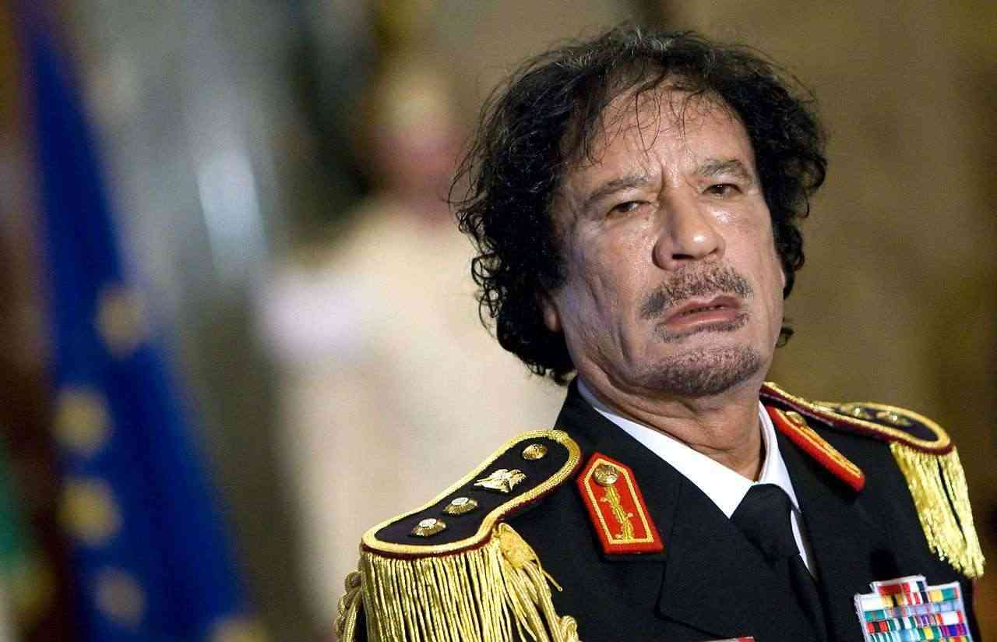
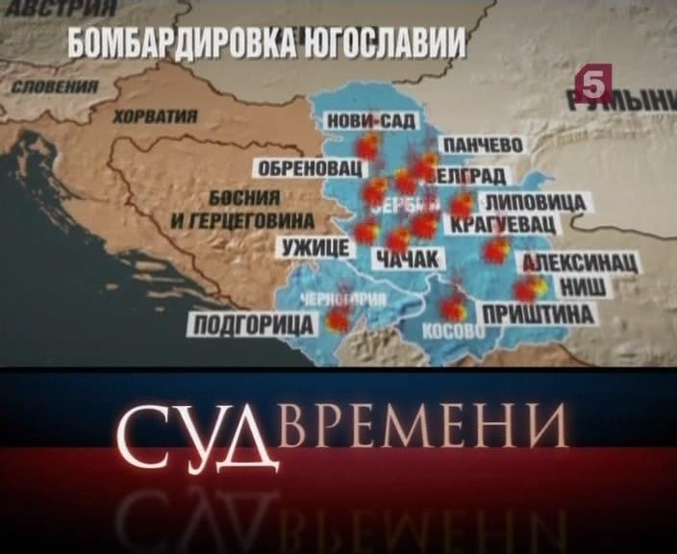
НАТО стремится наделить себя глобальными функциями, реализуемыми в нарушение норм международного права.
Ливия. Президент Каддафи

Slide 10
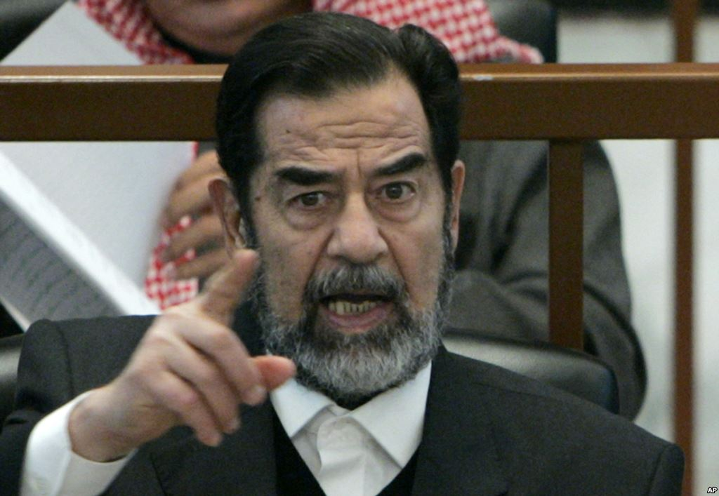
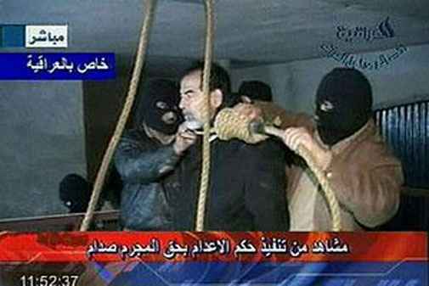
Ирак. Президент Саддам Хусейн.

Slide 11
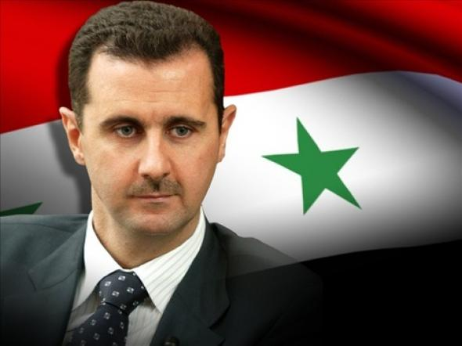
Сирия. Президент Башар Асад

Slide 12
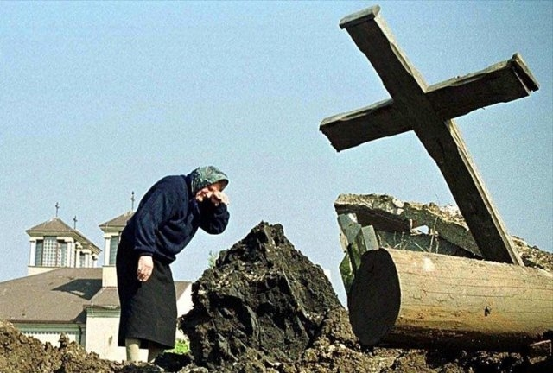
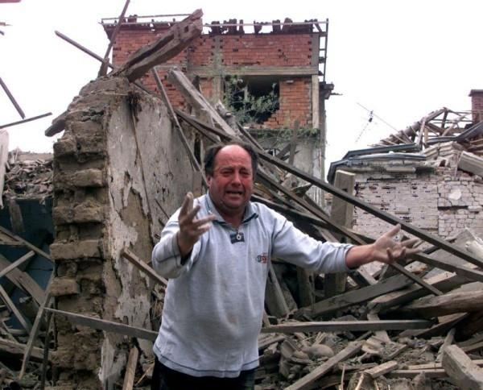
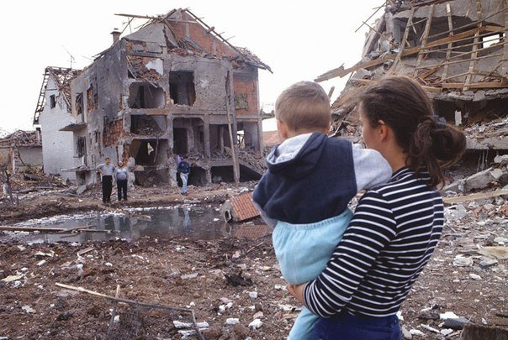
В этих регионах образовался хаос, горе и страдания народов.
Югославия
Югославия. 24 марта 1999

Slide 13
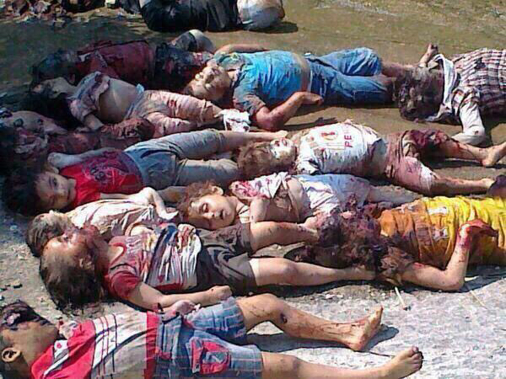
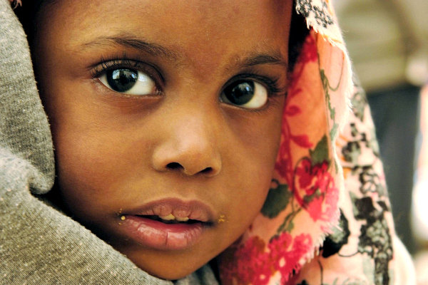
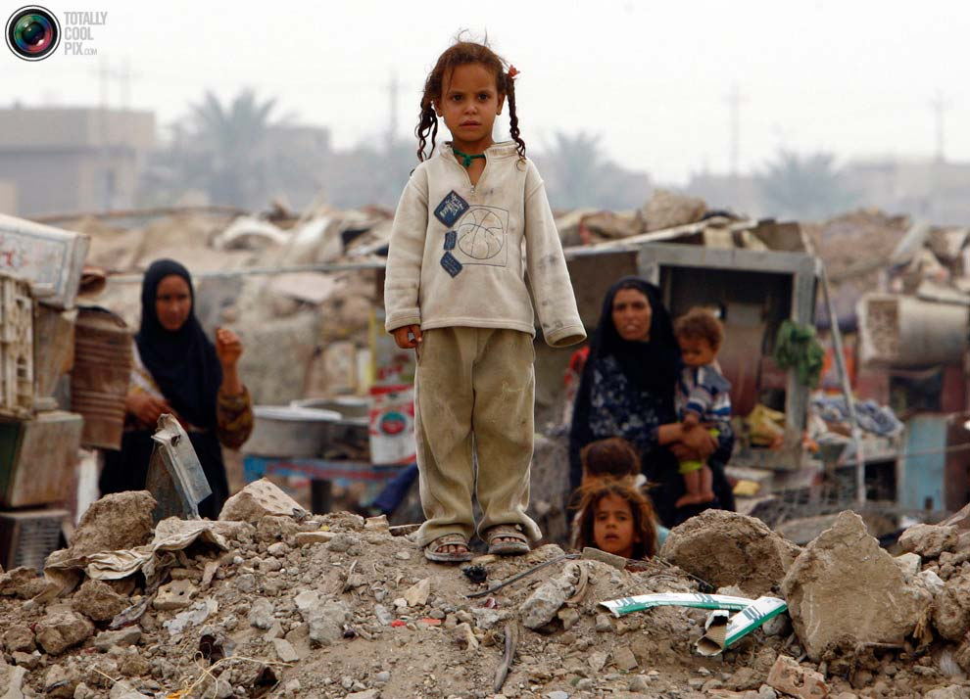
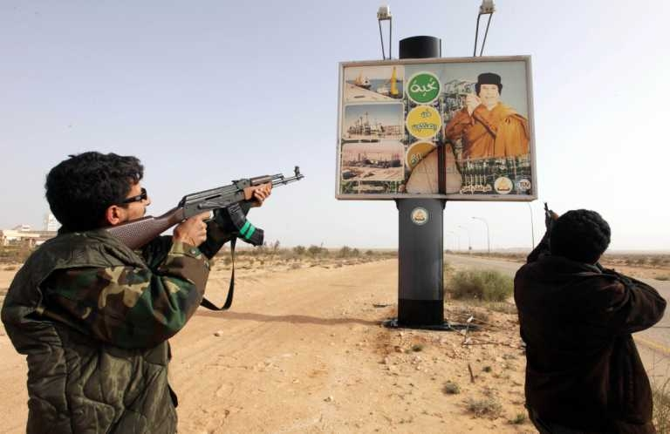
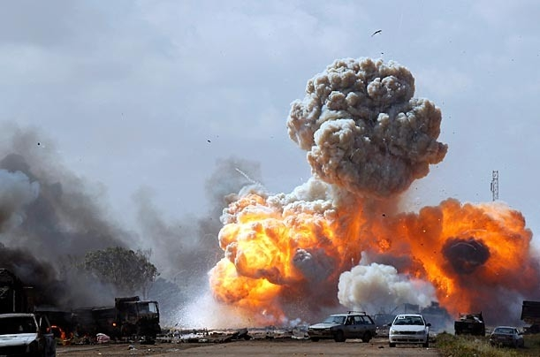
Ливия 2011 гражданская война

Slide 14
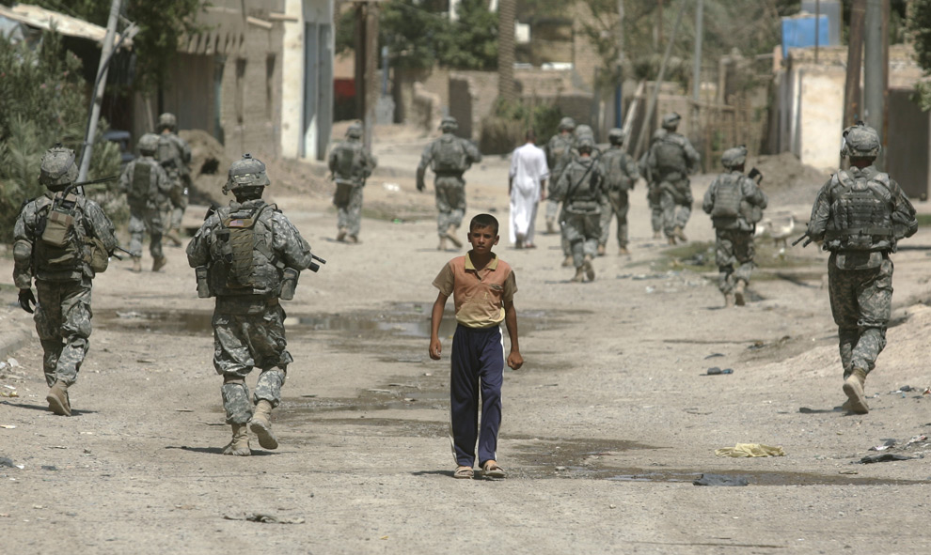
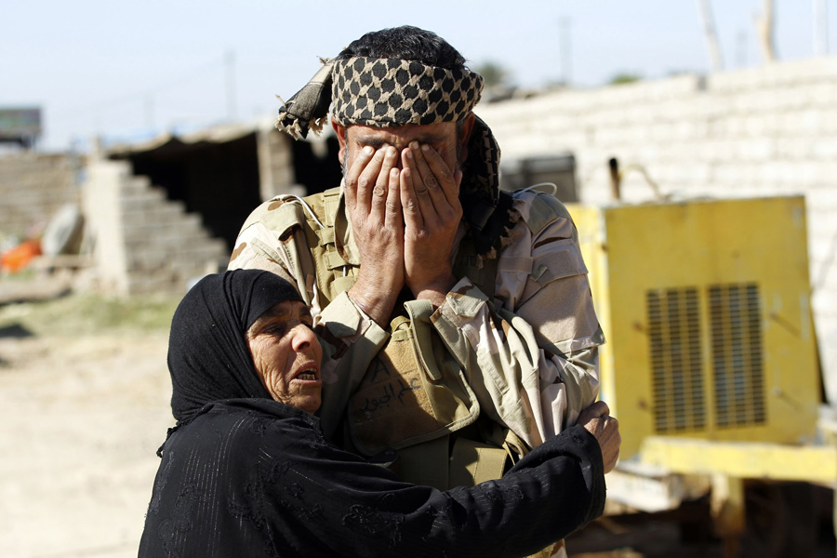
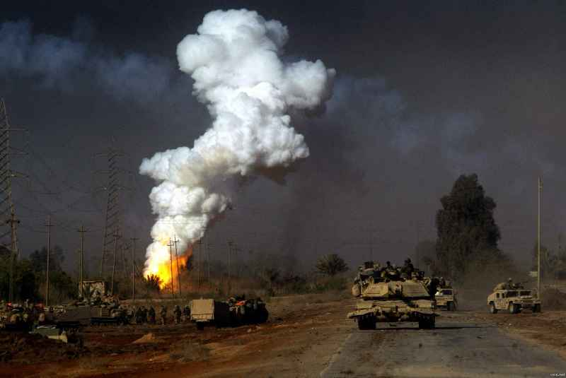
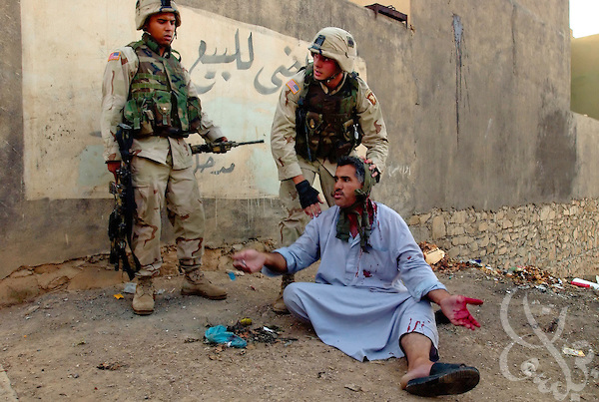
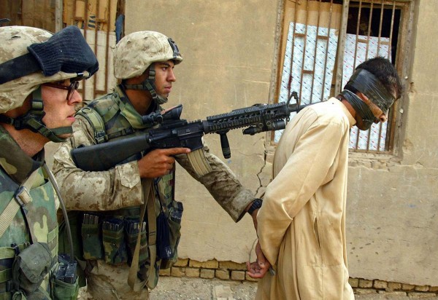
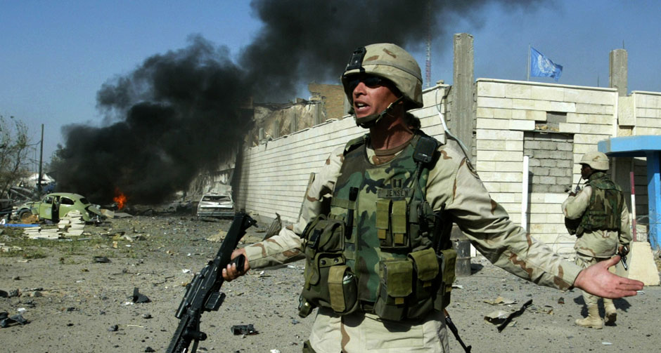
Ирак.

Slide 15
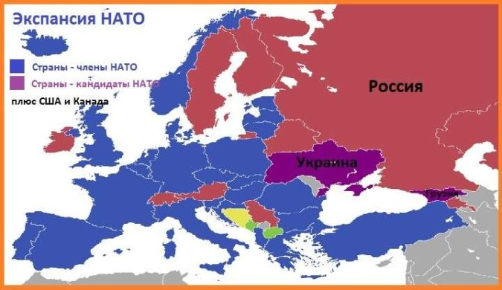
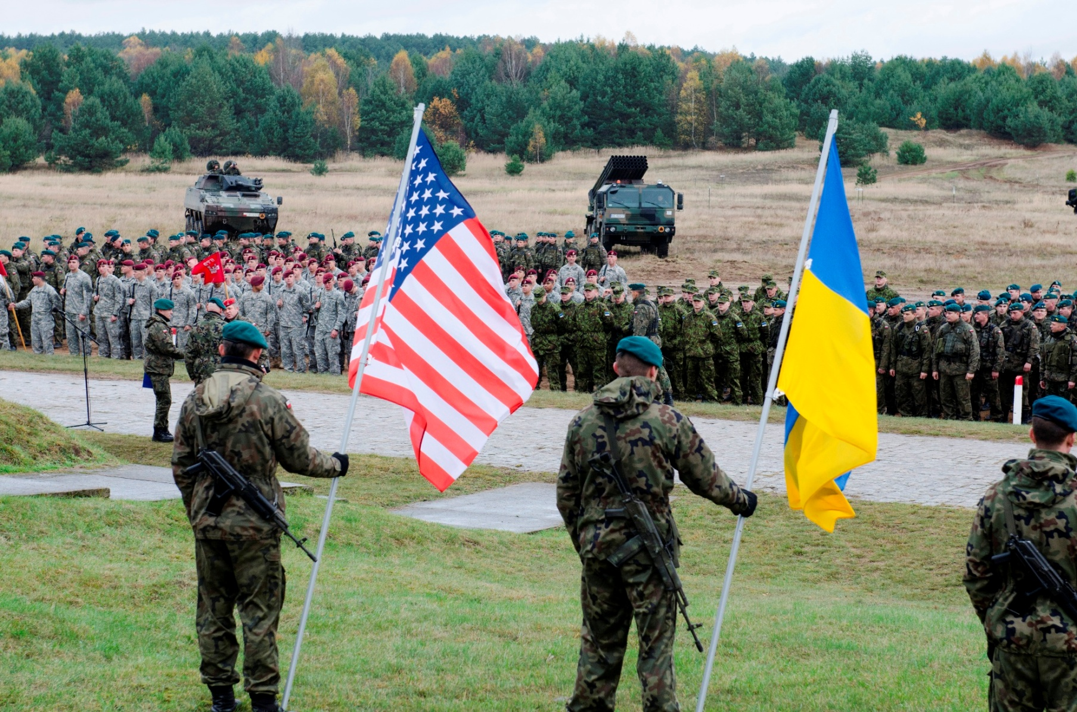
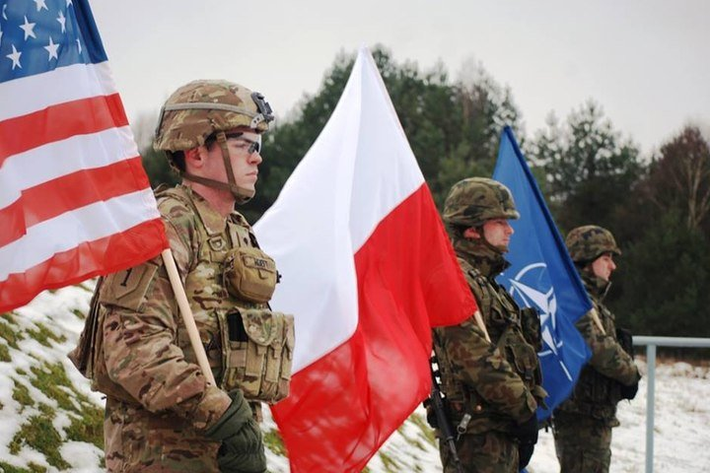
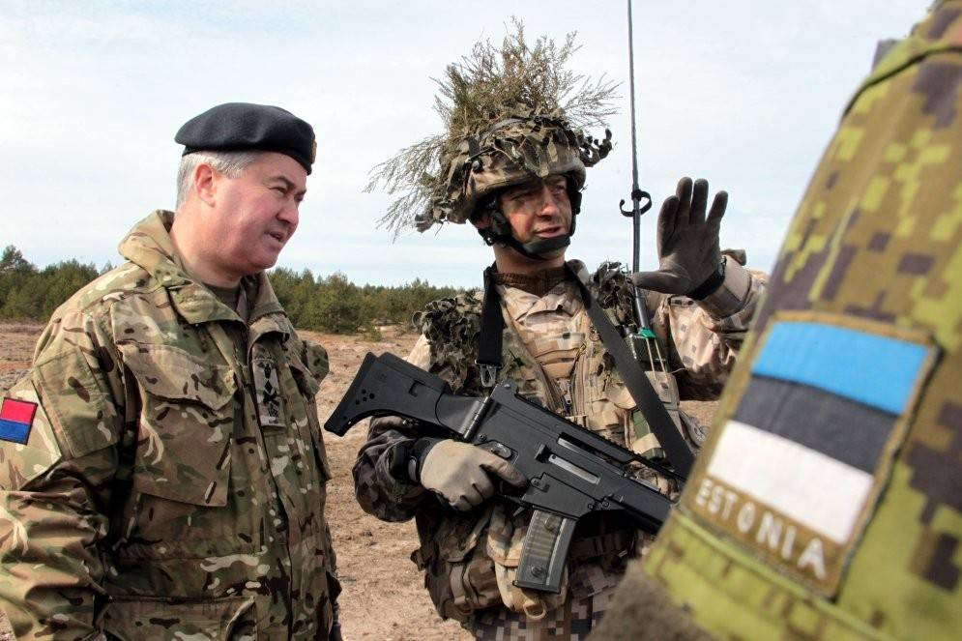
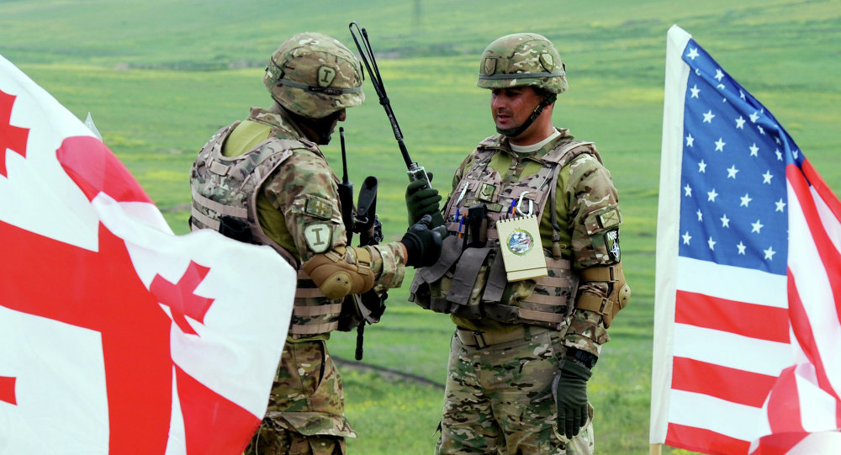
НАТО стремится приблизить свою инфраструктуру к границам Российской Федерации.
Стремление закрепиться в Грузии
НАТО в Прибалтике
НАТО в Польше
А так же на Украине

Slide 16
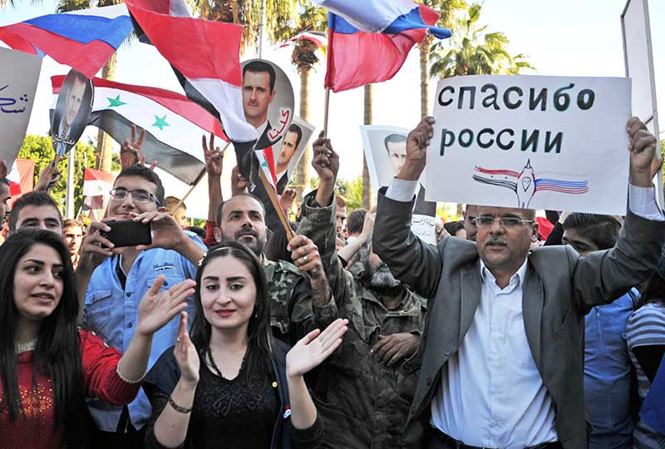
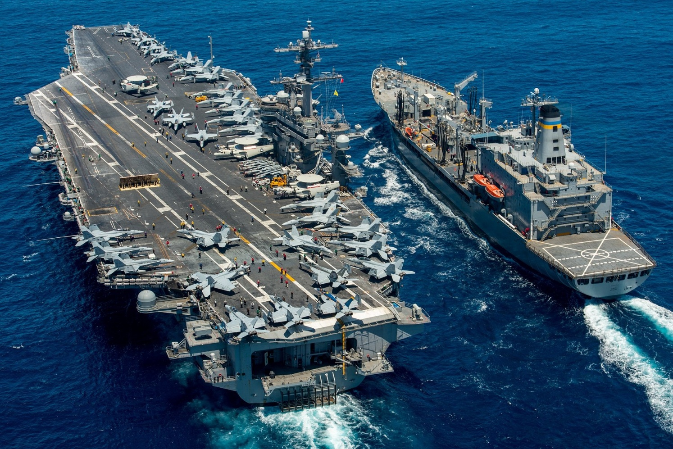
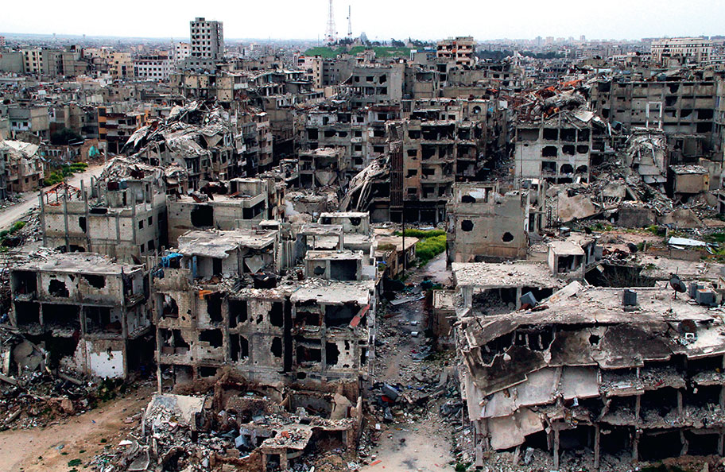
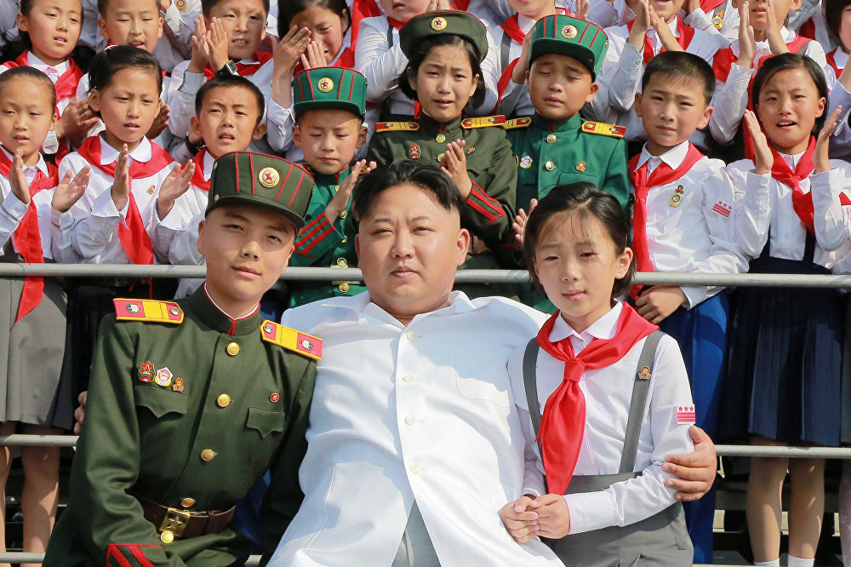
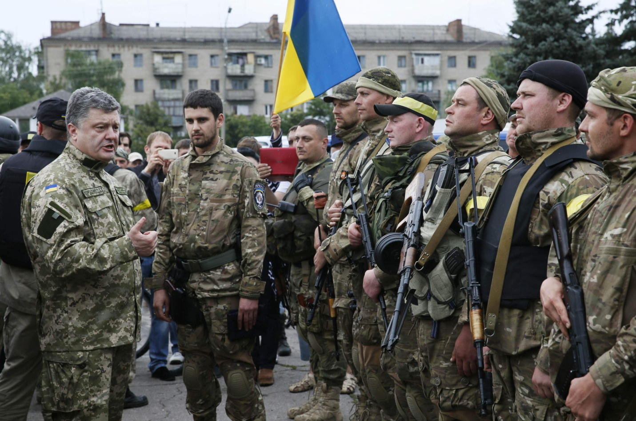
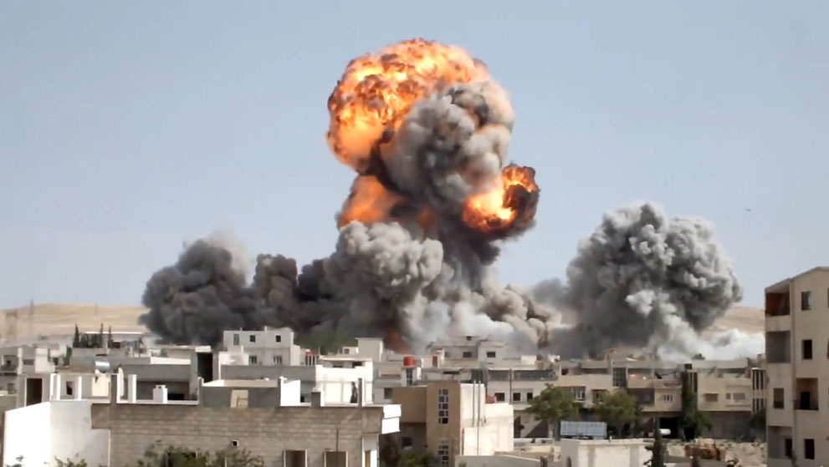
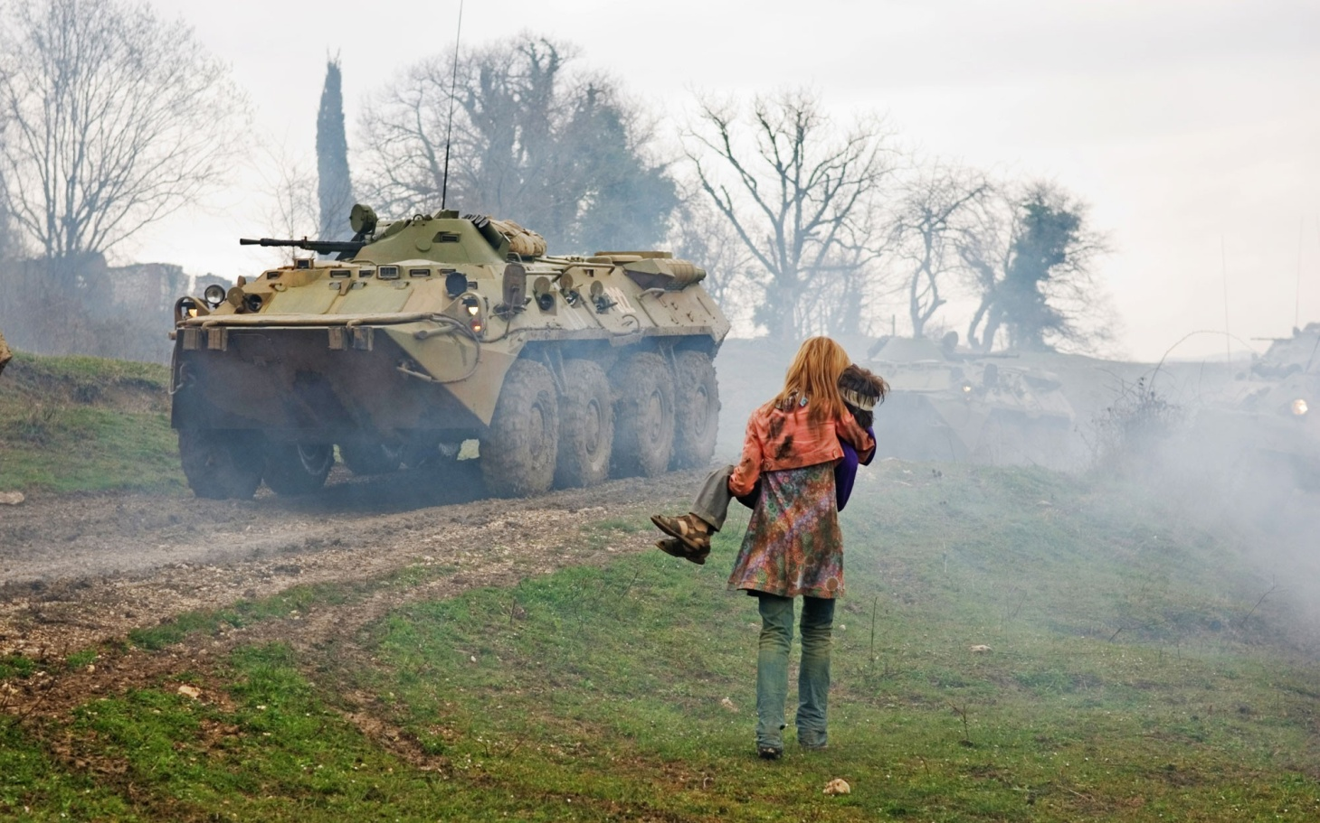
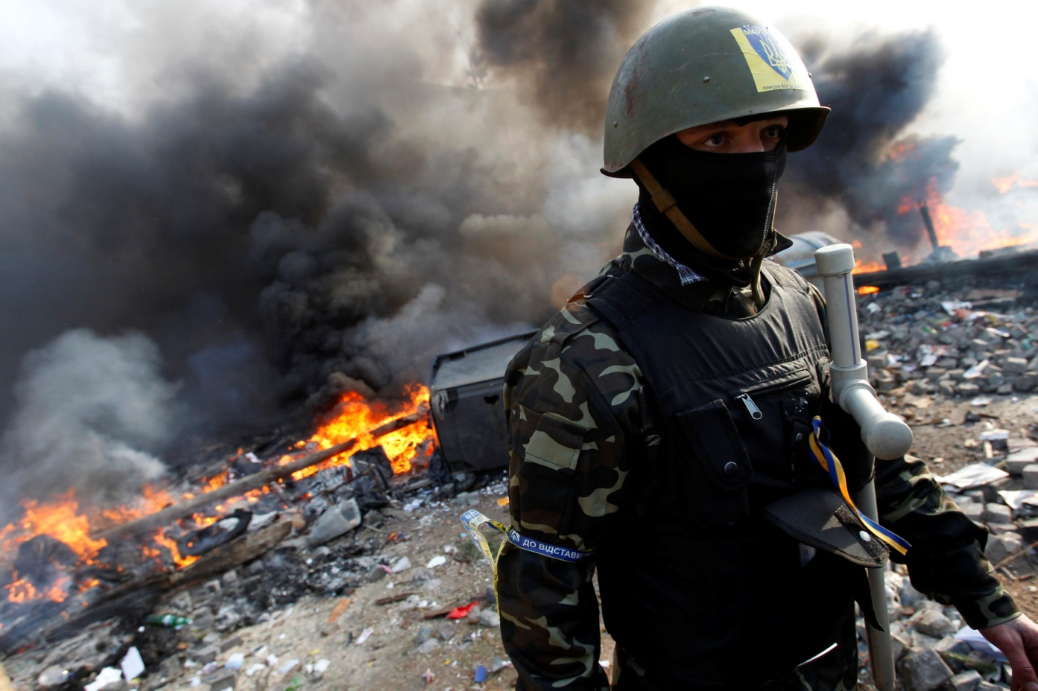
Попытка дестабилизировать обстановку в отдельных государствах и подорвать стратегическую стабильность.
Украина
Сирия
и Ближний
Восток
Северная Корея

Slide 17
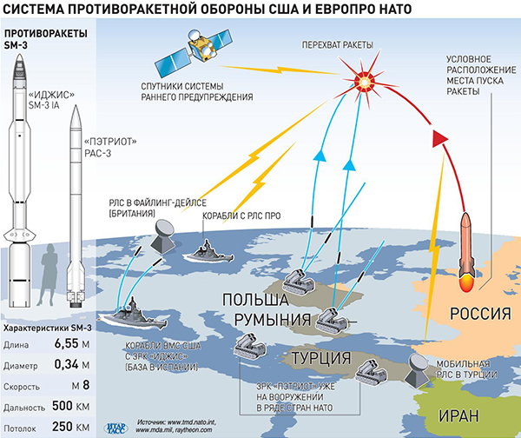
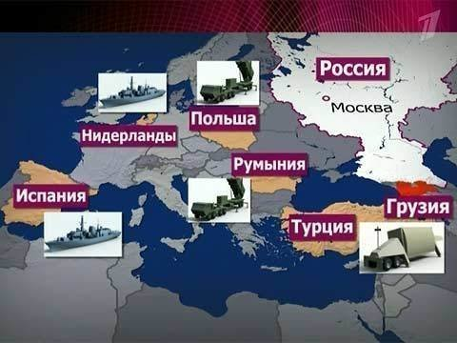
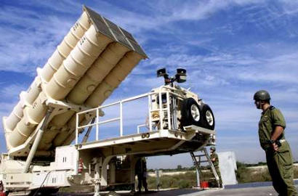
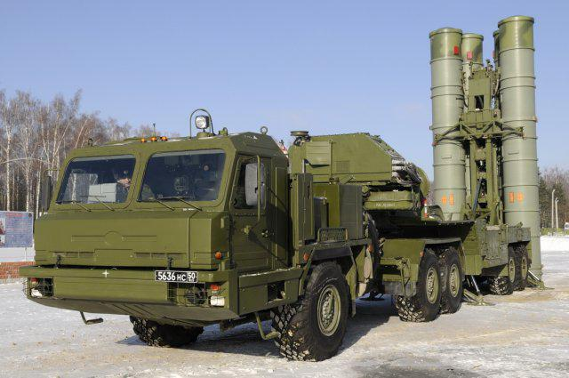
Создание и развёртывание систем стратегической противоракетной обороны. Это нарушает глобальную стабильность и соотношение сил

Slide 18
Территориальные претензии;
Распространение оружия массового поражения;
Распространение международного терроризма

Slide 19
Основные внутренние военные опасности:
Попытка насильственного изменения конституционного строя Российской Федерации;
Подрыв суверенитета, единства и территориальной целостности РФ;
Дезорганизация функционирования органов государственной власти, государственных и военных объектов и СМИ.

Slide 20
Основные военные угрозы:
Резкое обострение военно-политической обстановки;
Воспрепятствие работе систем государственного и военного управления РФ;
Создание и подготовка незаконных вооружённых формирований;
Демонстрация военной силы;

Slide 21
Российская Федерация рассматривает возможность применения военной силы для обеспечения своей национальной безопасности, исходя из следующих принципов:
Применение всех сил и средств, включая ядерное оружие;

Slide 22
Анализ существующих угроз национальной безопасности России поставил на повестку дня вопрос о необходимости по укреплению и оснащению современным вооружением Вооружённых Сил Российской Федерации.

Slide 23
"Народ, не желающий кормить свою армию, будет вынужден кормить чужую" принадлежит французскому императору и полководцу Наполеону Бонапарту.

